Slide 1
ЭКОЛОГИЯ – ДЕЛО КАЖДОГО:
НАЦИОНАЛЬНЫЙ ПАРК «МАРИЙ ЧОДРА»
Выполнила: Крещенова Л.Г.
учитель английского языка
МБОУ «СОШ № 9 г. Йошкар-Олы»
2022 г.

Slide 2
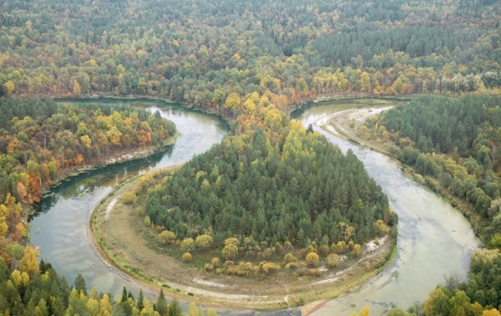
1.Национальный парк
Национальный парк «Марий Чодра» с его богатейшим природным и культурным наследием является уникальным местом в России. Он расположен на территории Республики Марий Эл.

Slide 3
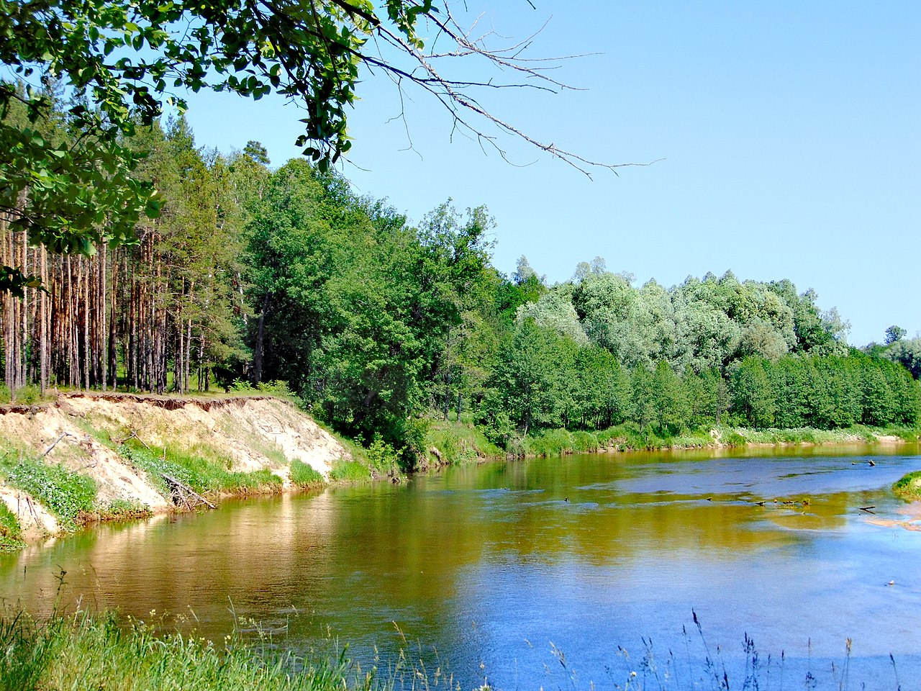
1.1.Факты о национальном парке.
  Национальный парк «Марий Чодра» организован 2 декабря 1985 года. В переводе с марийского языка «марий чодра» означает «марийский лес». Площадь национального парка сегодня составляет 36, 8 тыс. га леса.

Slide 4
1.2. Основные задачи:
Сохранение природных комплексов, уникальных и эталонных природных участков и объектов;
Сохранение историко-культурных объектов;
Экологическое просвещение населения;
Разработка и внедрение научных методов охраны природы и экологического просвещения;
Создание условий для регулируемого туризма и отдыха;
Разработка и внедрение научных методов охраны природы и экологического просвещения;
Восстановление нарушенных природных и историко-культурных комплексов и объектов.

Slide 5
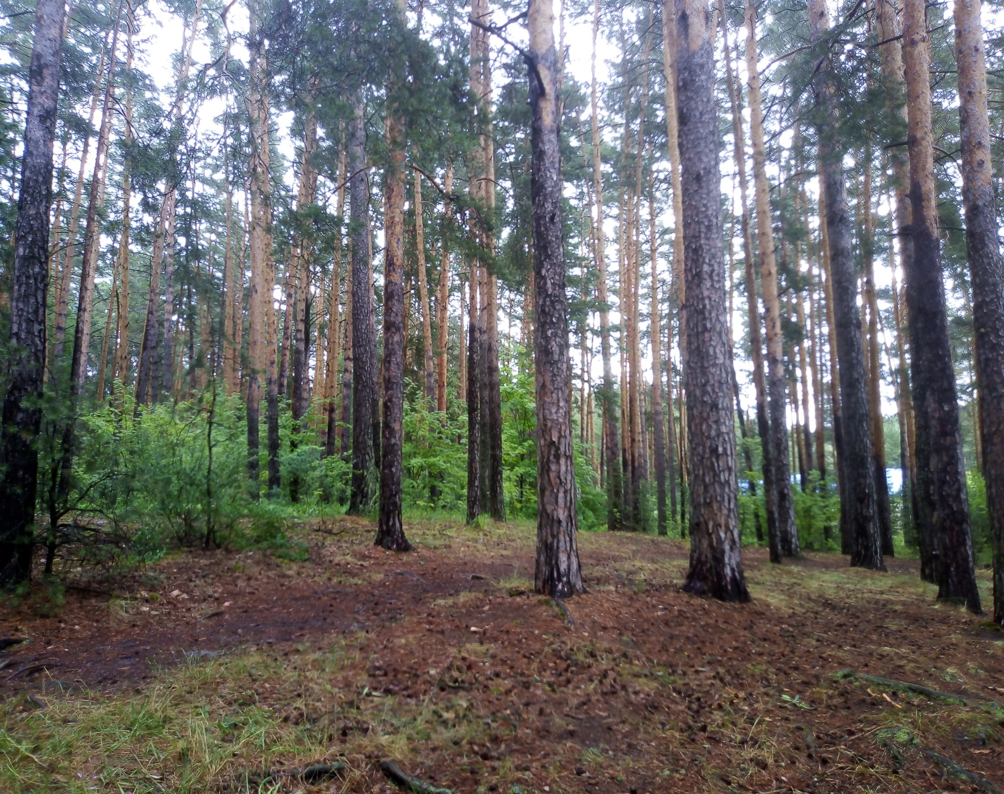

Slide 6
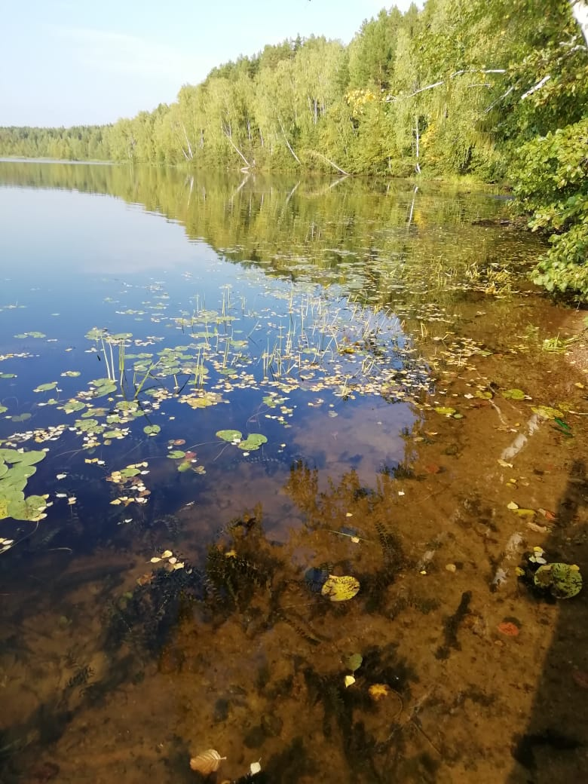
1.3. Функциональное зонирование
Заповедная зона.
Особо охраняемая зона.
Зона рекреационного использования
Зона хозяйственного назначения.

Slide 7
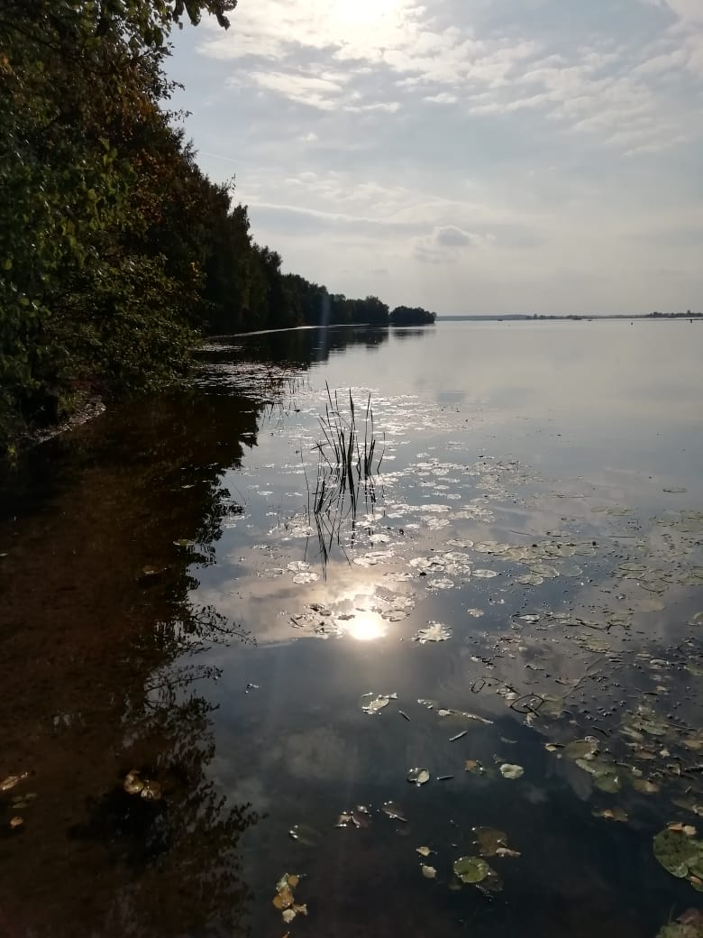
1.4.Ландшафтная структура
  Ландшафтная структура района разнообразна и своеобразна. Климат умеренно-континентальный. Территория парка пересечена реками, ручьями, на ней расположено большое количество озер. Глухое, Яльчик, Кичиер многие другие.

Slide 8
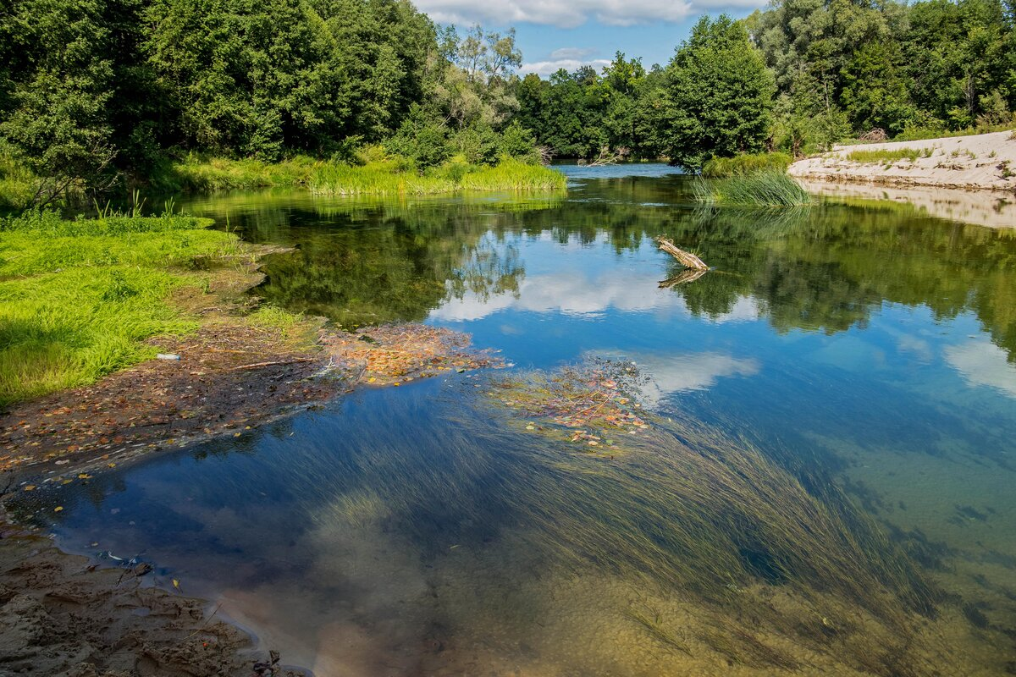

Slide 9
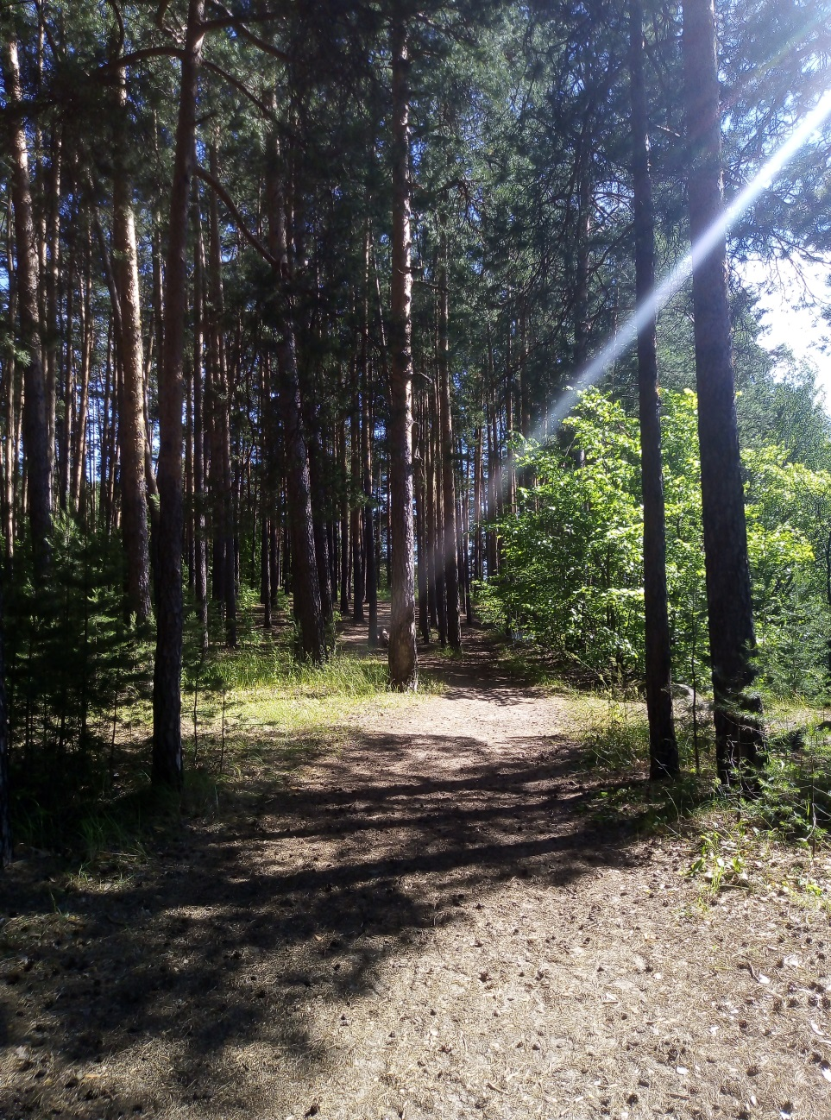
1.5.Растительность
В парке преобладает лесная растительность, основная часть которой сосны: 50, 2%. Во флоре отмечены растения, занесенные в Красную книгу России: орхидеи, Башмачок настоящий, пыльцеголовник красный и т.д.

Slide 10
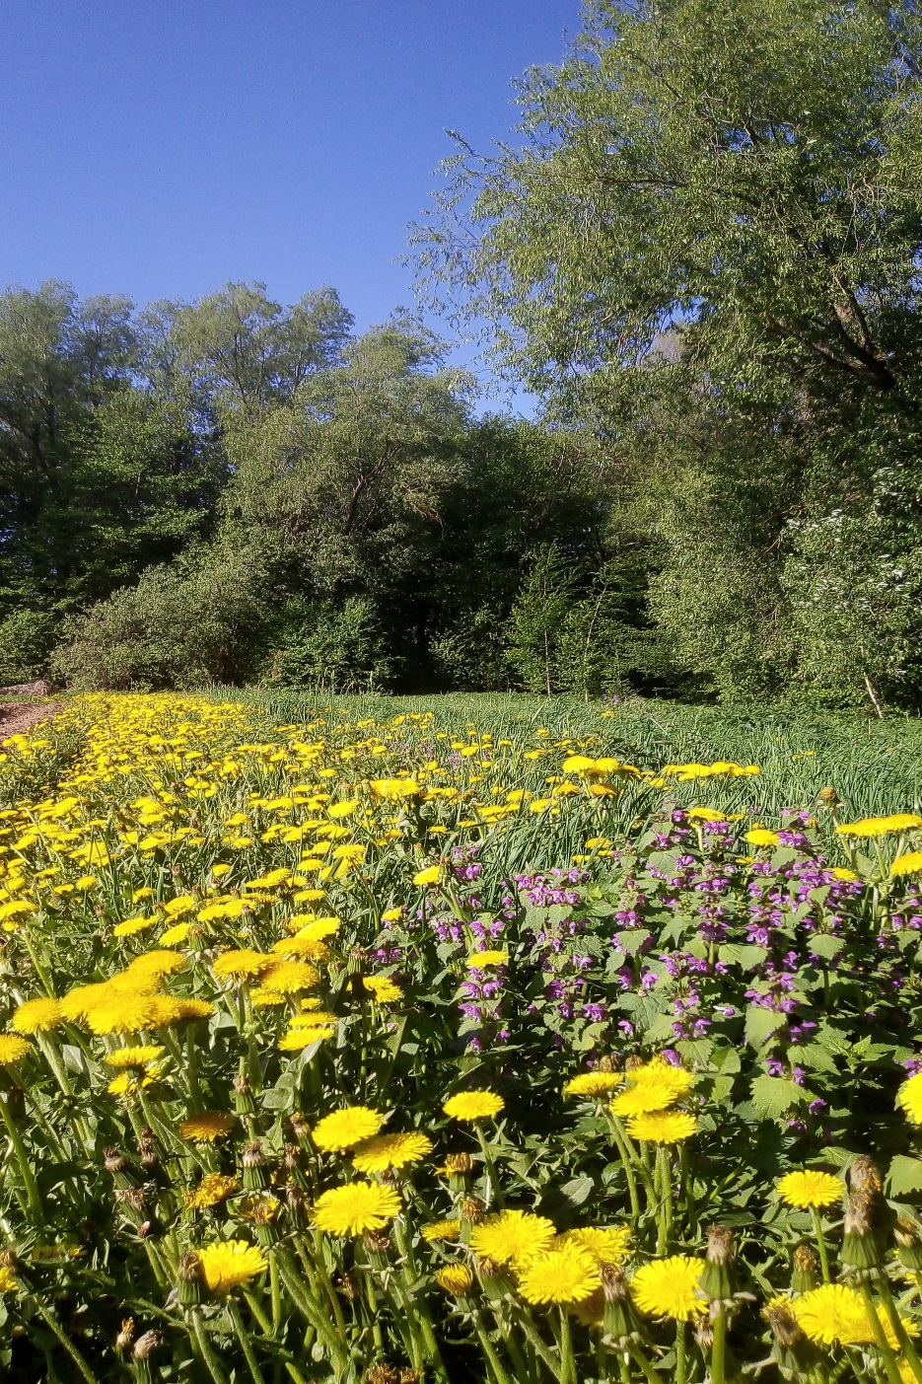
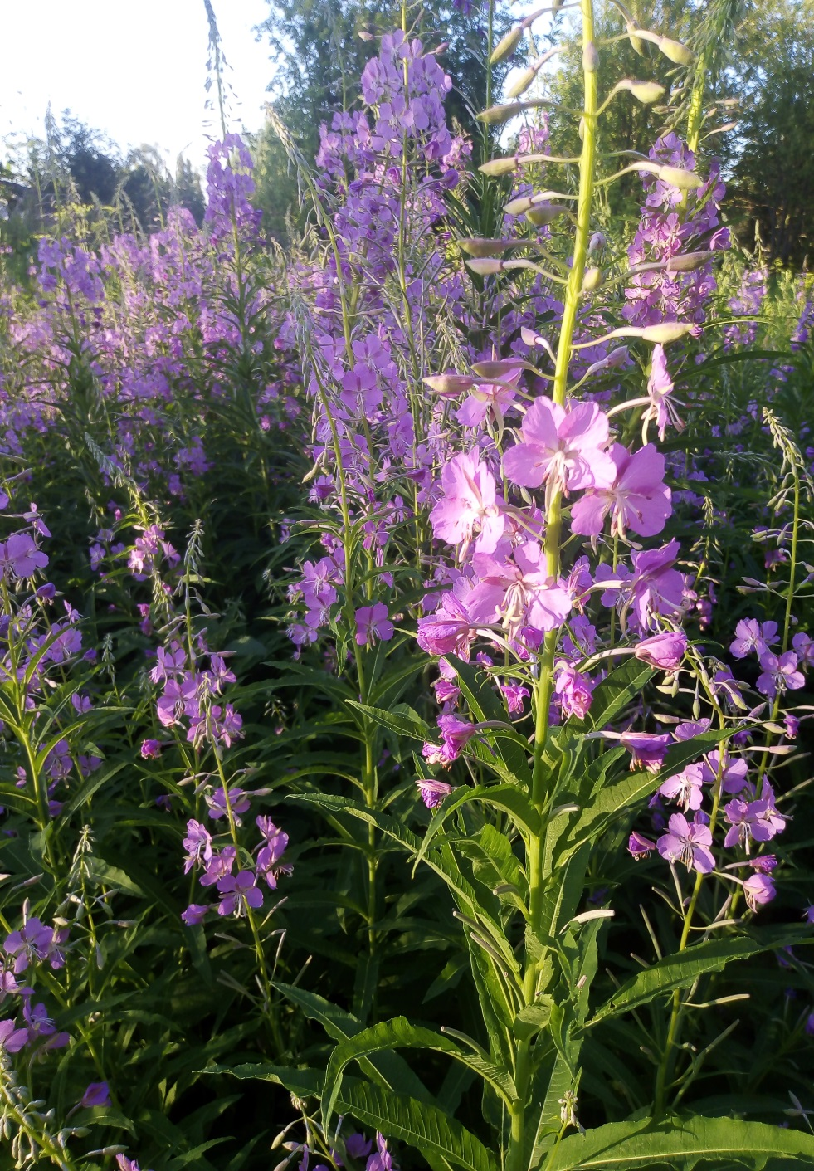

Slide 11
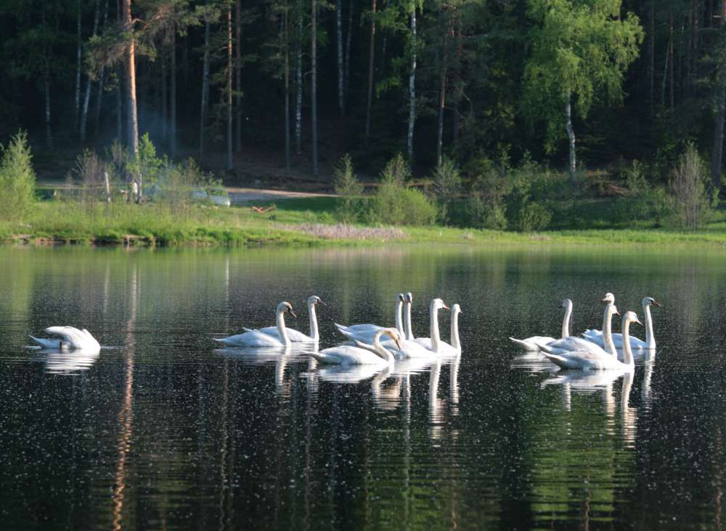
1.6. Животный мир
Фауна имеет смешанный характер. Всего в парке представлено 58 видов млекоплитающих: белки, лисы, зайцы и т.д. Встречаются 194 вида птиц, из низ 11 видов занесены в Красную книгу. Национальный парк богат разнообразием видов паукообразных, червей, насекомых и т.д.

Slide 12
1.7. Памятники природы
В 1987 году в парке был учреждён список памятников культуры:
Минеральный источник «Зеленый ключ». Вытекает из-под основания кленовой горы. Температура воды постоянна в течение всего года, состав воды сульфатно-кальциевый.
Урочище «Кленовая гора». Представляет собой комплекс широколиственных и хвойных пород леса.
Дуб Пугачева. Возраст дуба – более 400 лет. В связи с историческим именем Пугачева, дуб был объявлен памятником всероссийского значения.
Озеро Яльчик.
Озеро Глухое и т.д.

Slide 13
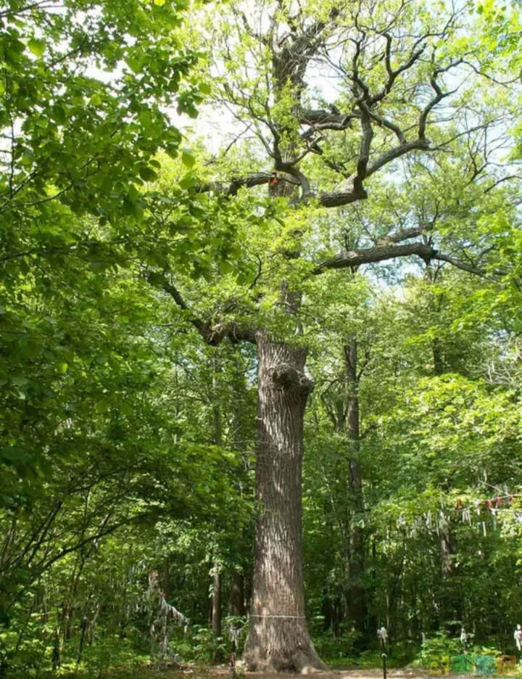

Slide 14
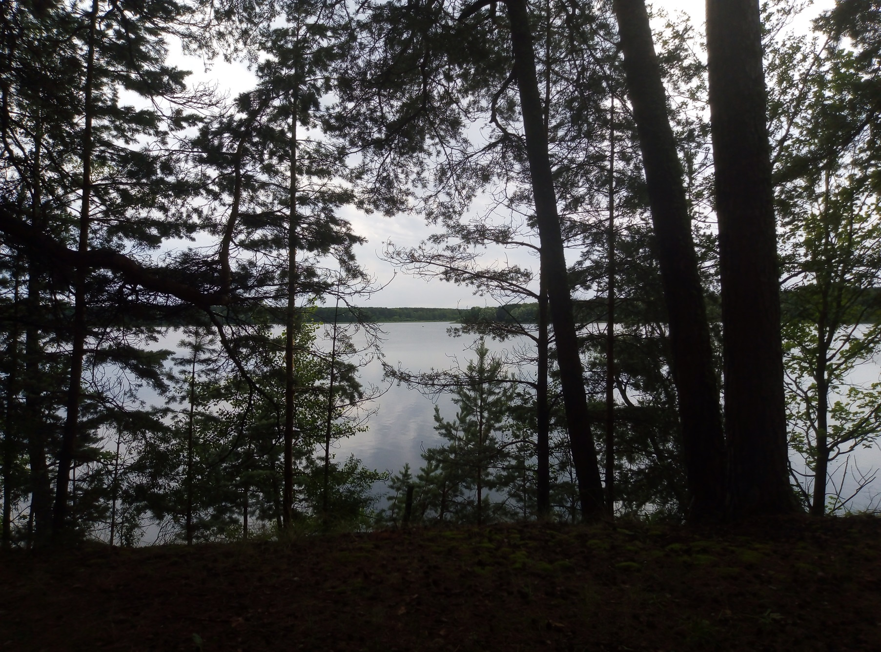

Slide 15
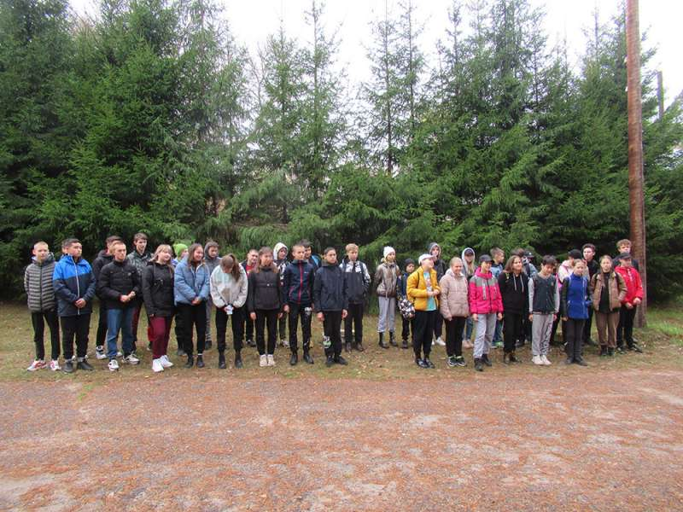
2. Эколого-просветительская деятельность парка
  Далее, изучив теоретический материал, мы приступили к исследованию эколого-просветительской деятельности парка. Одним из основных направлений является работа со школьниками, дошкольниками, студентами, взрослым населением. Главная тема – защита природы.

Slide 16
2. 1.Направления эколого-просветительской деятельности:
Экологические праздники и акции. К примеру, 16 ноября объявлена акция «Покормите птиц зимой» и т.д.
Экскурсионно-туристическая деятельность: конный туризм и т.д.
Взаимодействие со СМИ: конкурс «Сохраним лесную красавицу» и другие.
Создание кино- и видеопродукции: «О Родине своей я много расскажу» и т.д.
Организован музей природы в парке и т.д.

Slide 17
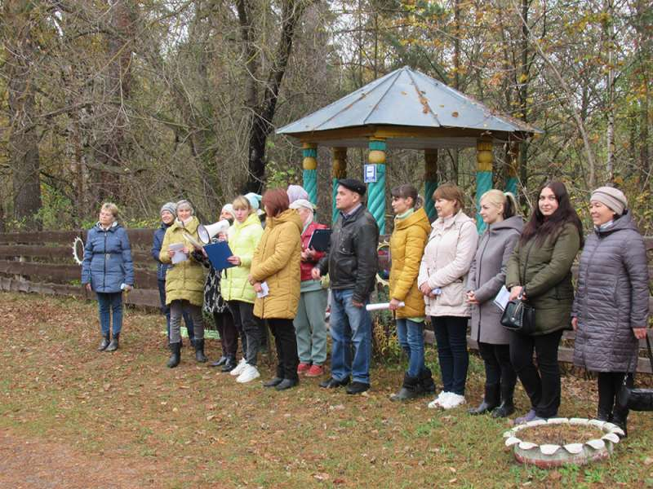

Slide 18
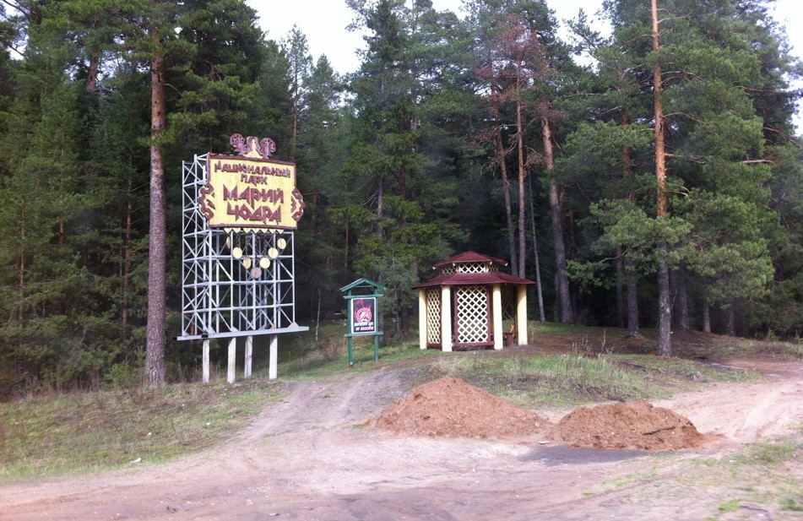
2.2.Наши достижения
В ходе нашего исследования мы имели возможность участвовать в беседах, викторинах, посвященных защите леса, проблемам экологии.

Slide 19
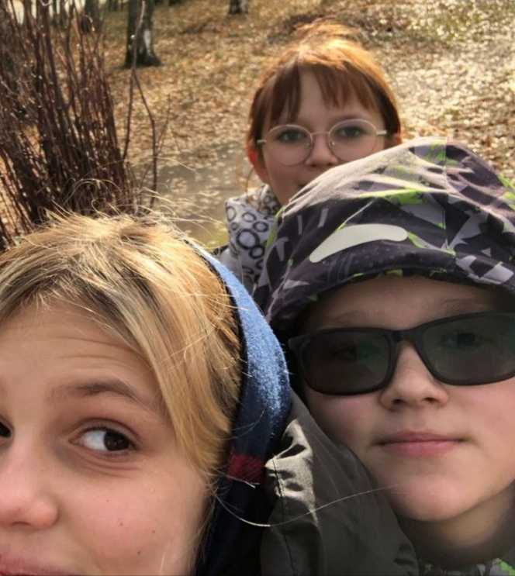
2.3.Акция «Защити природу»
Мы участвовали в акции «Защити природу». Основная часть парка находится под охраной, но есть территории, где разрешено находиться посетителям леса. Однако, это зачастую отрицательно отражается на лесе: люди оставляют мусор. Согласно акции, мы собрали мусор, находящийся на данных участках: очистили лес от мусорных пакетов, бумаги и т.д.

Slide 20
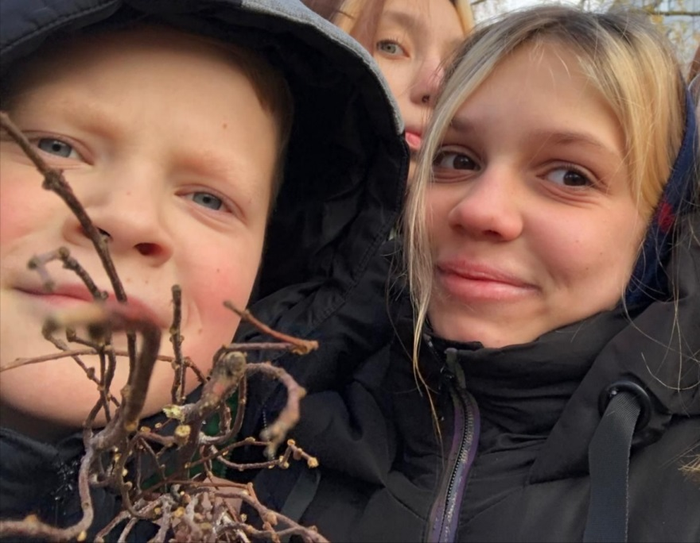
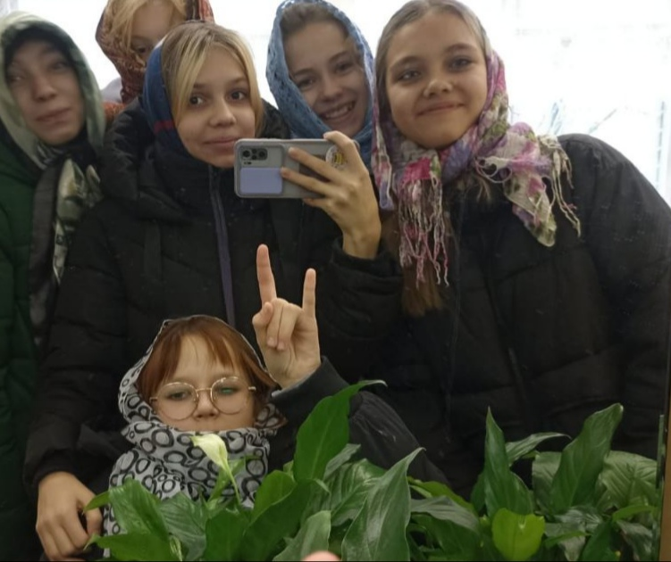
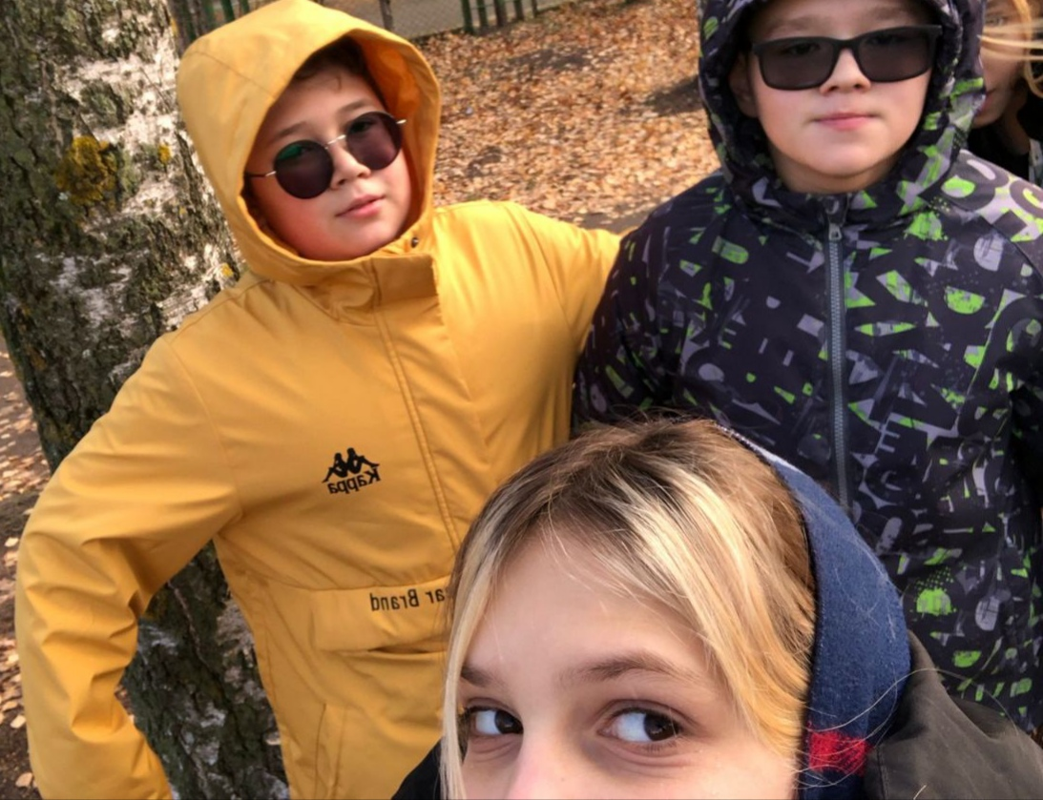

Slide 21
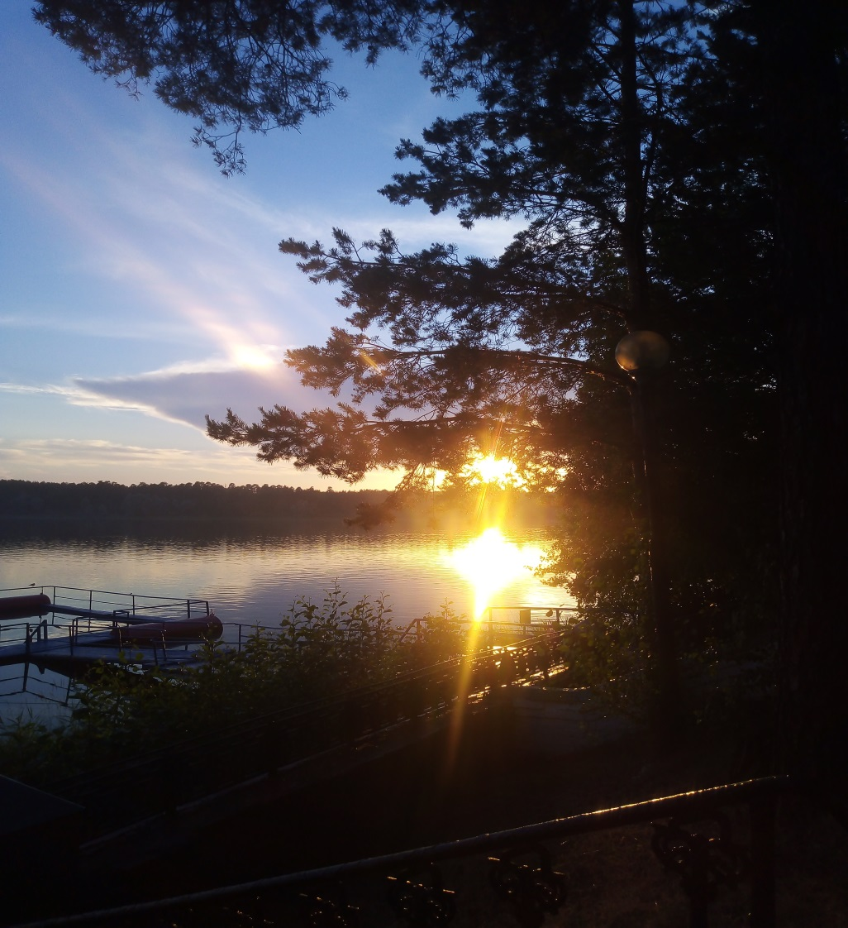
2.4.Фотовыставка
В течение нескольких дней мы изучали флору парка, мы сделали много фото, в результате чего нами была организована фотовыставка «Берегите леса».

Slide 22
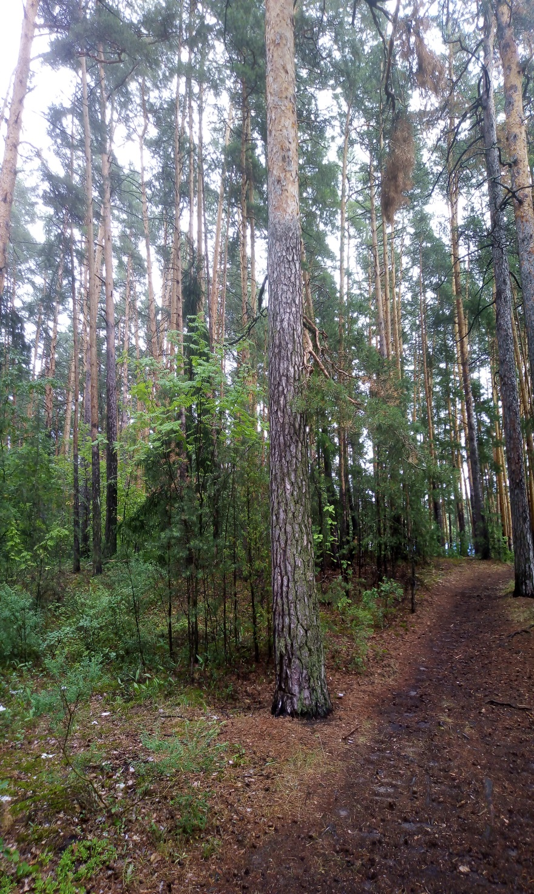
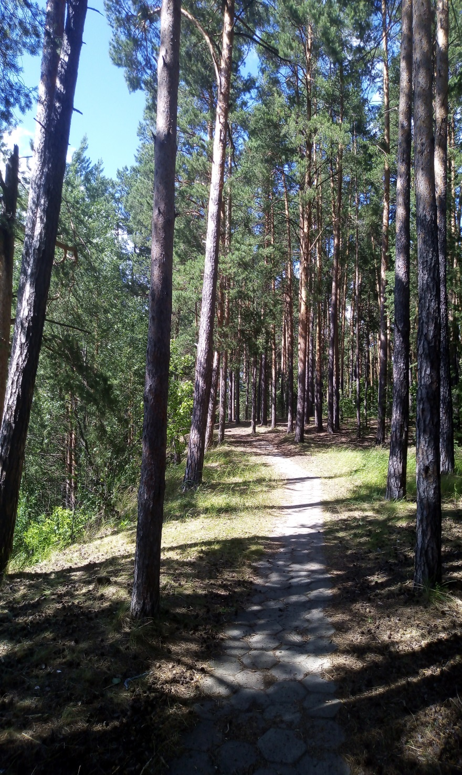

Slide 23
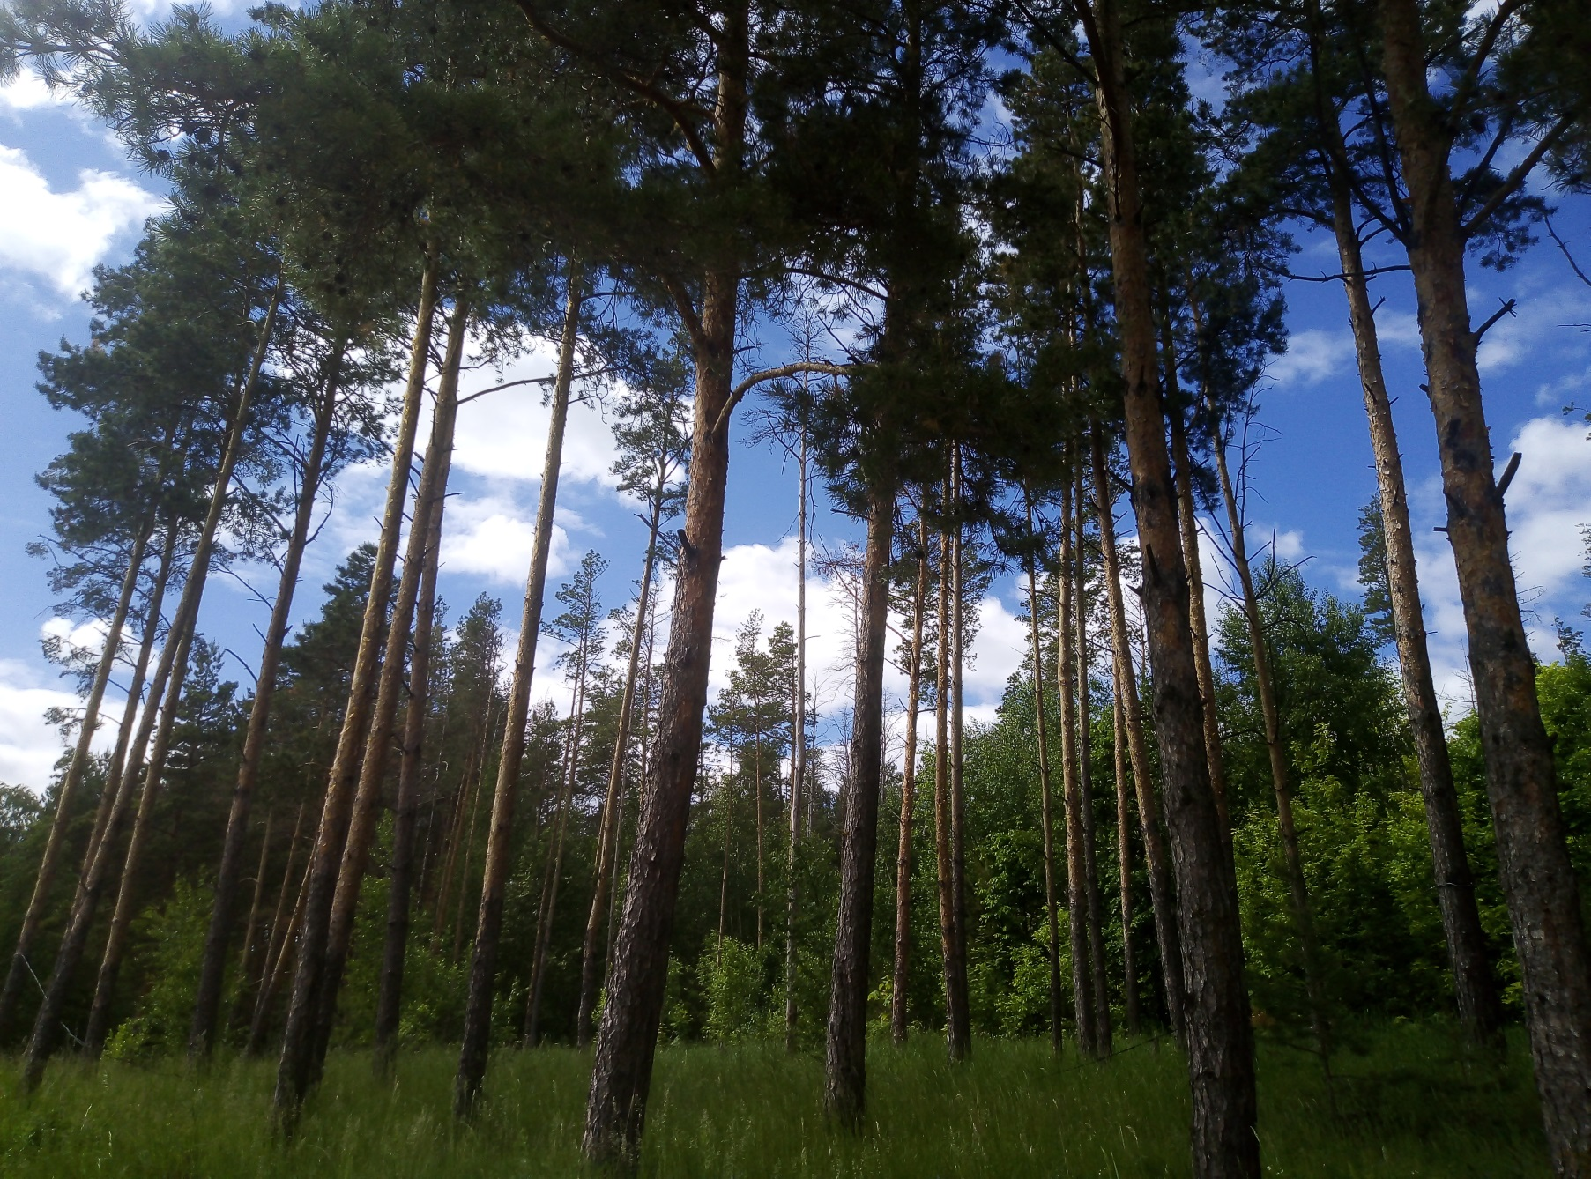

Slide 24
Заключение
Нам было интересно работать над данным исследованием. Мы многое узнали о природе, окружающей нас, о памятниках природы национального парка. Нам рассказали про нелегкую работу сотрудников парка по сохранению флоры и фауны парка: про зимнюю подкормку животных и многое другое. Каждый может поучаствовать в таких мероприятиях. Берегите и любите природу!

Slide 25
Список литературы:
https://марий-чодра.рф/about/general-info/
Национальный парк «Марий Чодра»: информационно-справочное издание/ Под ред. В.В.Мирончука – Казань: Издательство «Артифакт»,2019. – 64 с.

Slide 26
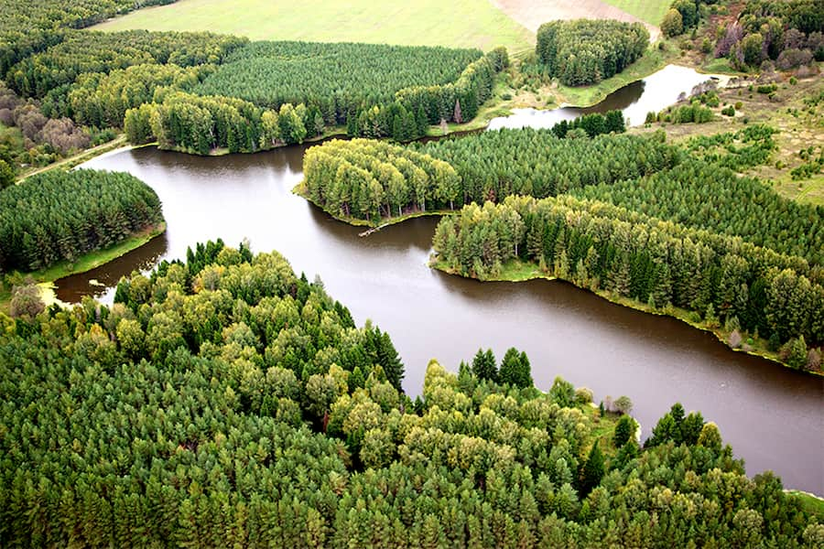
СПАСИБО ЗА ВНИМАНИЕ!

